Slide 1
B.A. II Home Science Semester IV Paper VI Introduction to Human Development Practical
PAINTING
Presented by Dr. Ila Jogi

Slide 2
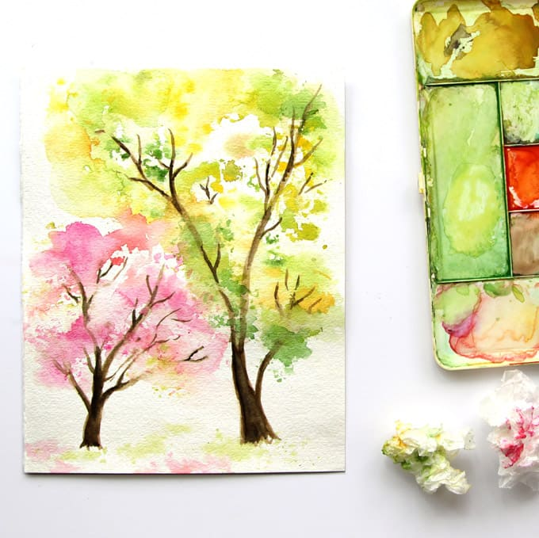
Practical -1 Creative Activity सृजनशील कृती-PAINTING
1. BRUSH PAINTING ब्रश पेंटिंग
साहित्य – कागद, रंग, ब्रश, पाणी, वाटी
कृती – एखादे डिझाईन काढून
ब्रशने रंगकाम करा.

Slide 3
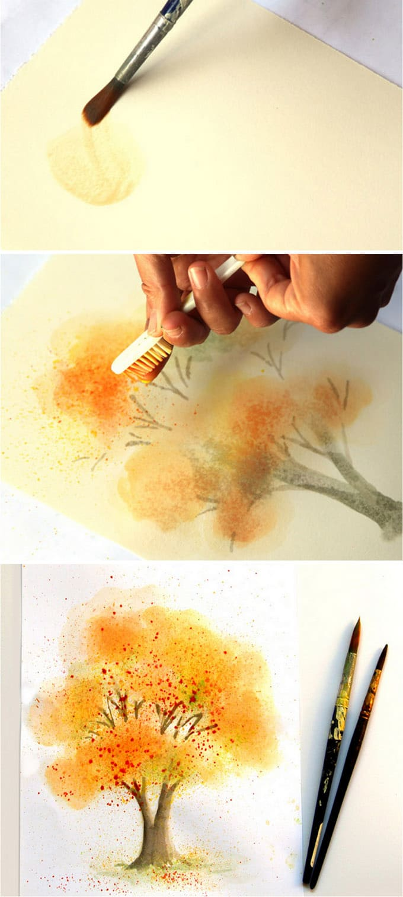
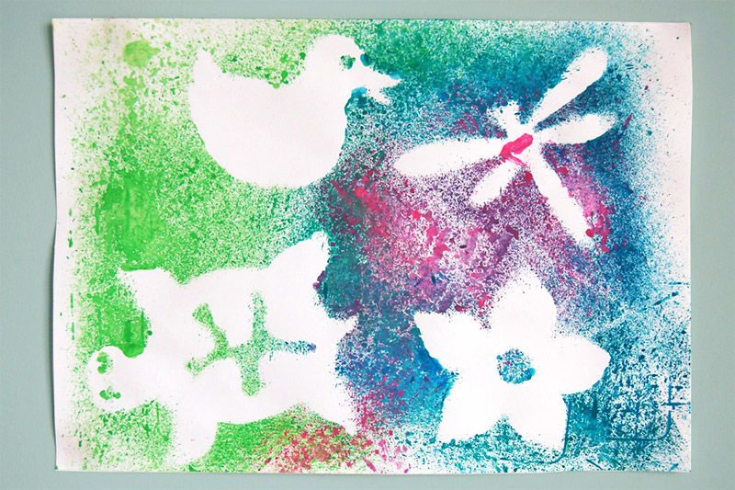

Slide 4
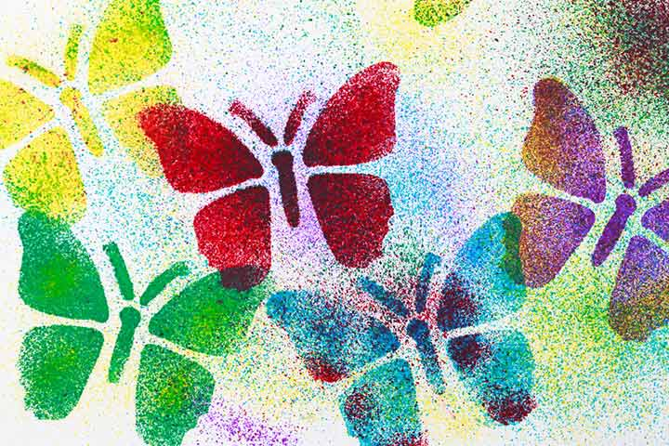
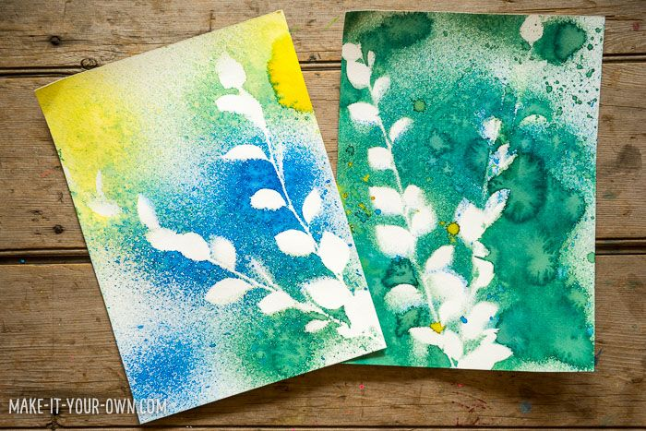
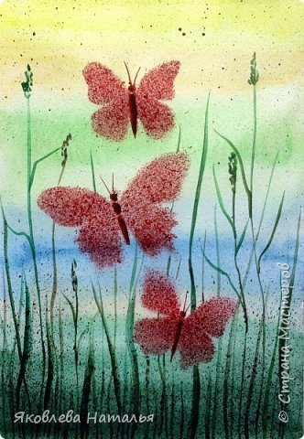
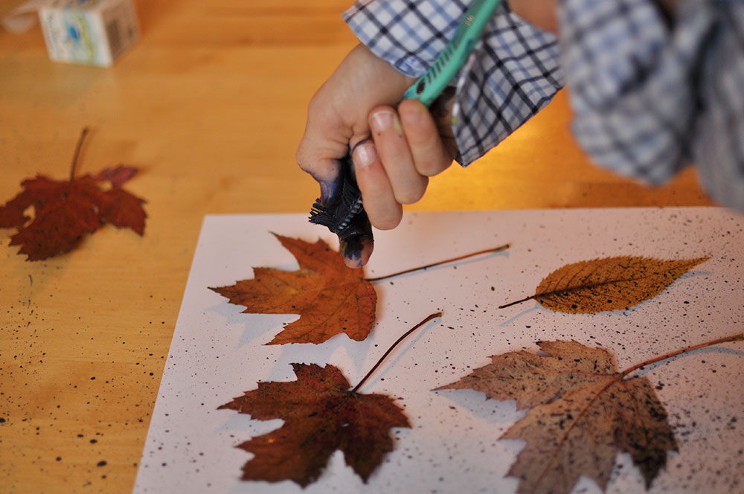

Slide 5
PAINTING
2. FINGER PAINTING बोटाचे पेंटिंग
साहित्य – कागद, रंग, वाटी
कृती – कागदावर रंग पसरवाव नंतर बोटाच्या सहाय्याने डिझाईन तयार करा अथवा बोटे रंगात बुडवून डिझाईनतयार करा. स्टार्च पावडर उकळून पातळ करा व त्यात रंग टाका. रंग देण्याकरिता किंवा कागदावर पसरविण्याकरिता याचा उपयोग होऊ शकतो.

Slide 6
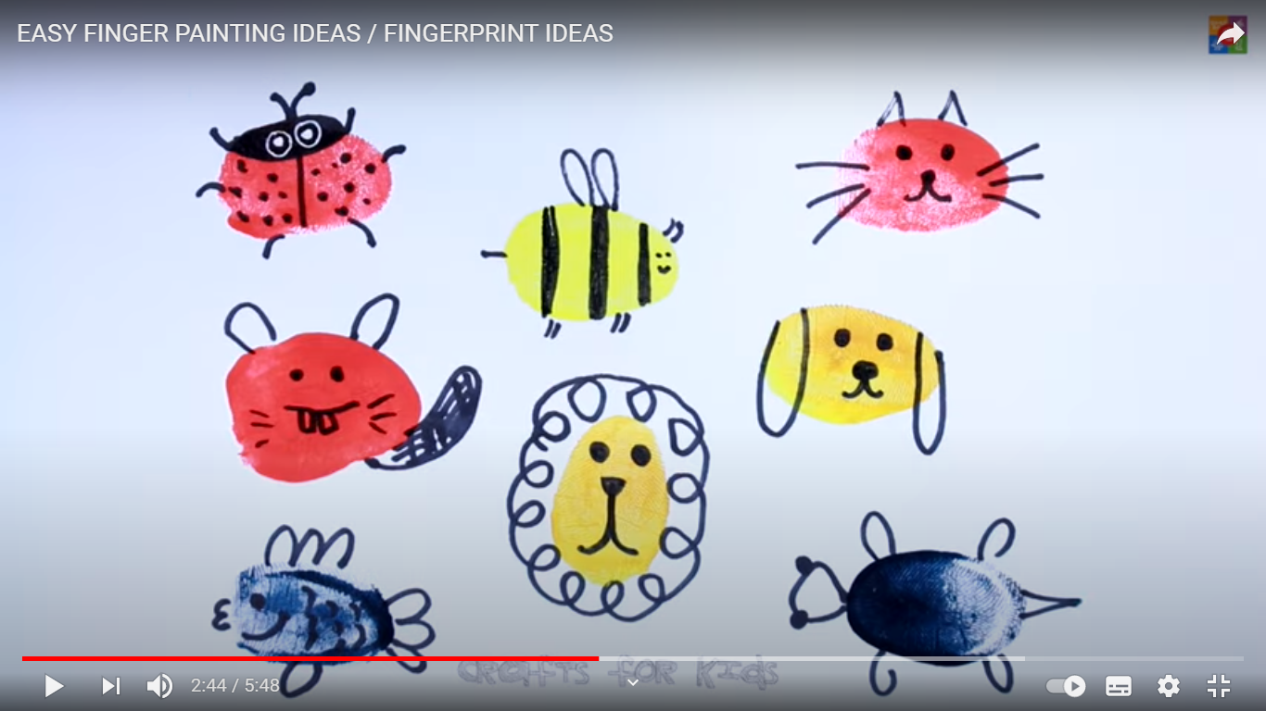
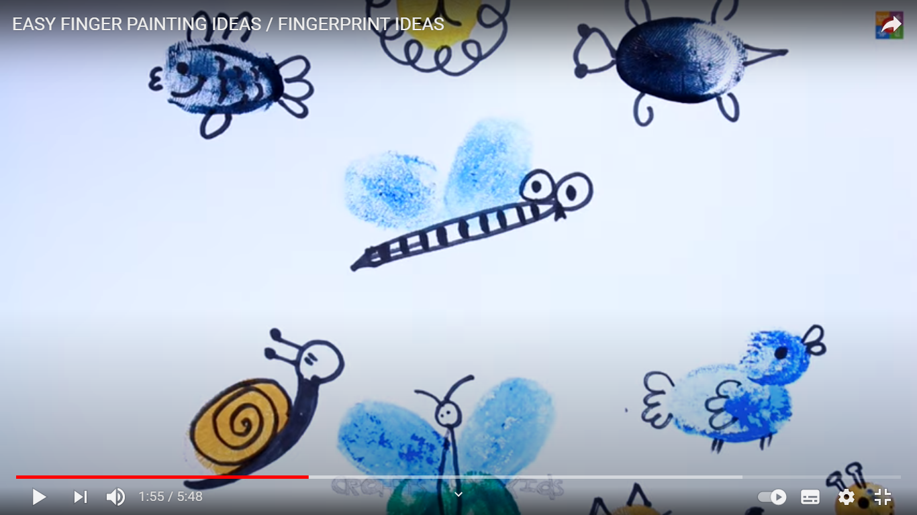

Slide 7
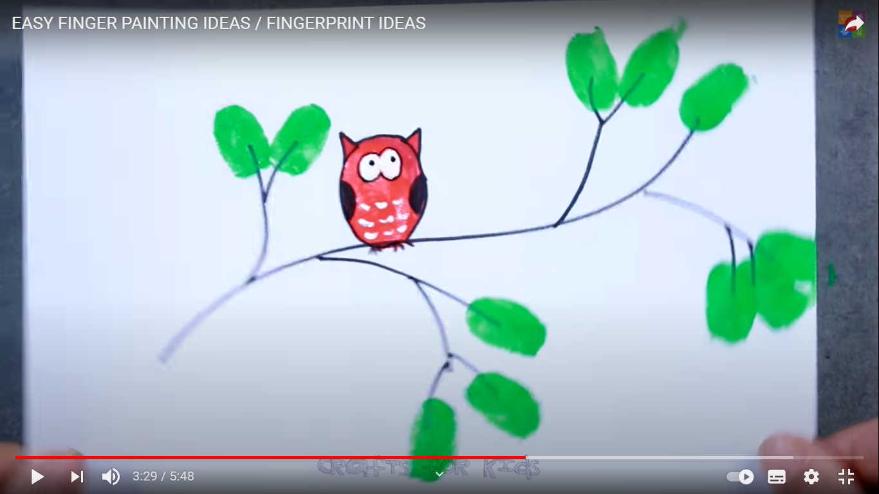
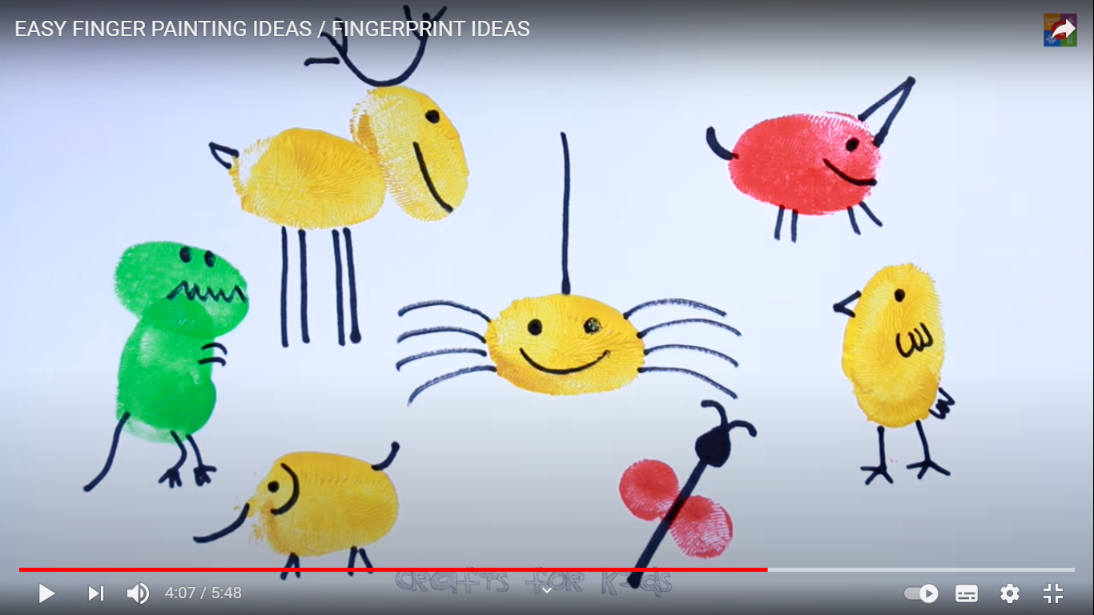

Slide 8
PAINTING
3. BLOW PAINTING फुंकरीचे रंगकाम
साहित्य – कागद, रंग, स्ट्रो
कृती – पेपरवर रंगाचे काही थेंब टाका व त्यास फुंकर मारा. म्हणजे त्यास विविध परिणाम येतील व सुंदर चित्र तयार होईल.

Slide 9
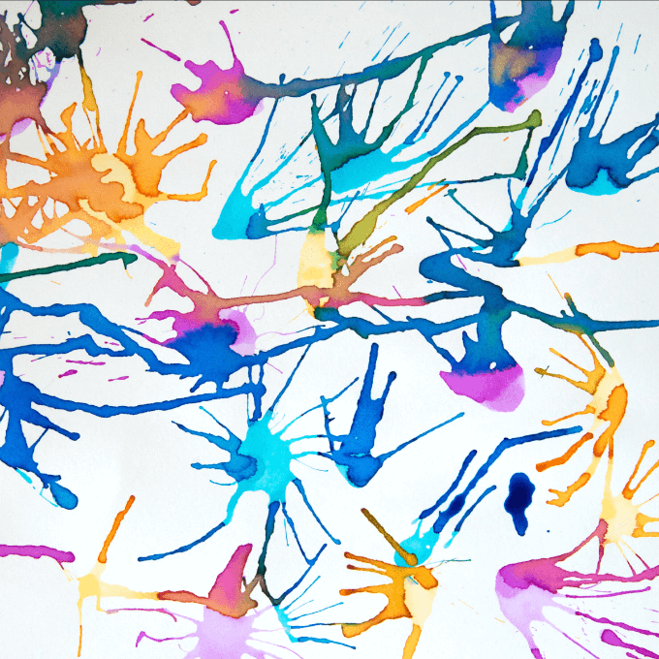
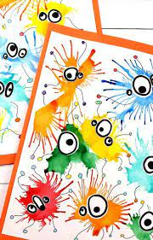
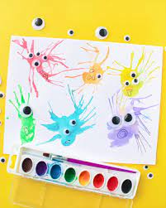
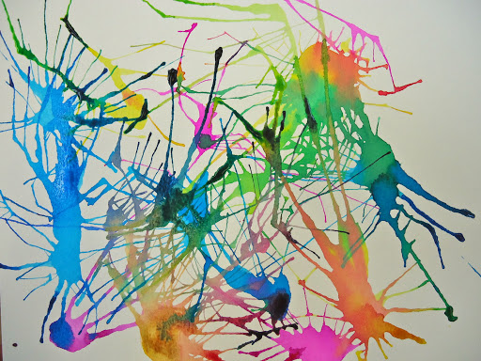
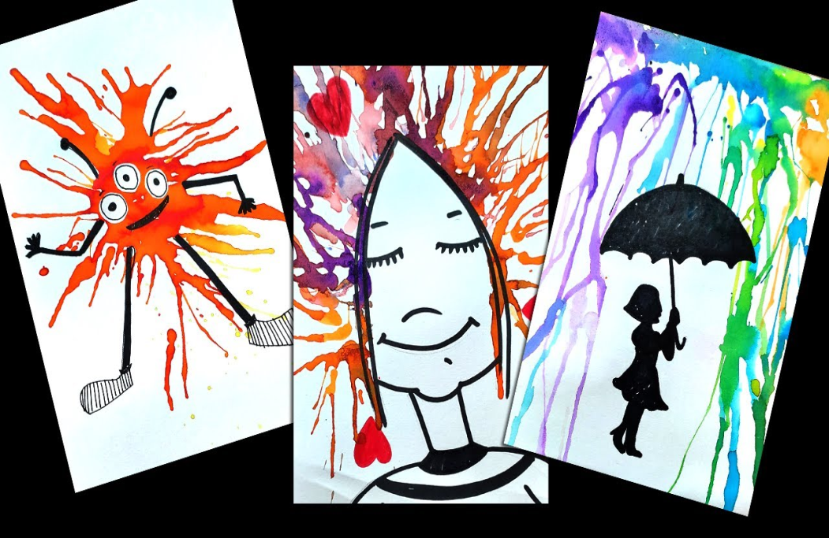

Slide 10
PAINTING
4. STENCIL PAINTING स्टेन्सिल पेंटिंग
साहित्य – कागद. रंग. ब्रश, स्टेन्सिल
कृती – स्टेन्सिल अथवा डिझाईनचे कट आकार तयार करा. कोऱ्या कागदावर ते ठेवा. जुने टूथ ब्रश रंगामध्ये बुडवा व आपल्याला हवे तसे परिणाम मिळविण्यासाठी स्प्रे करा. त्यासाठी स्पंजचाही वापर करा.

Slide 11
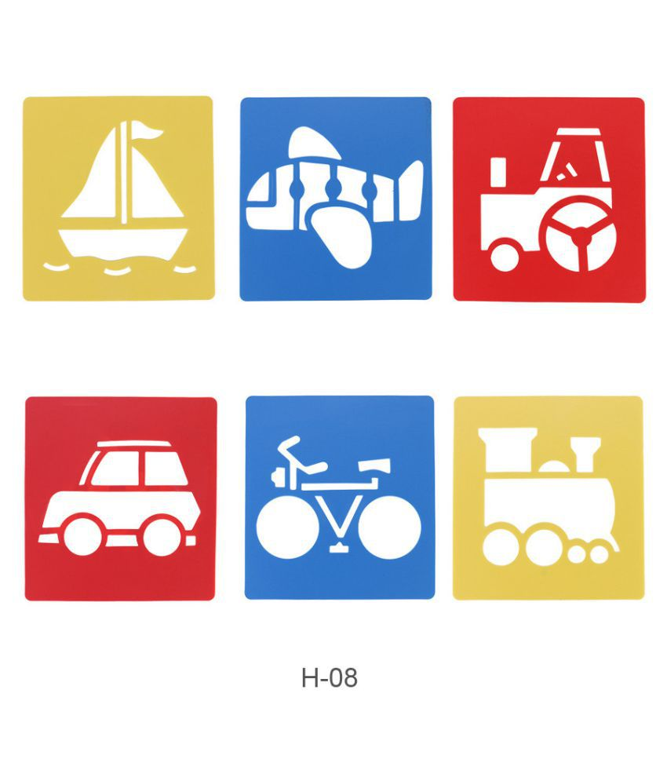
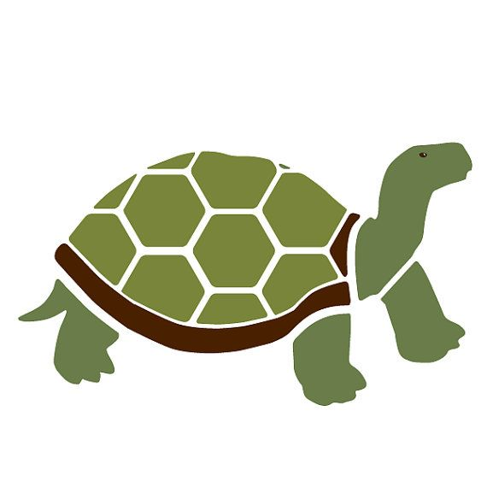
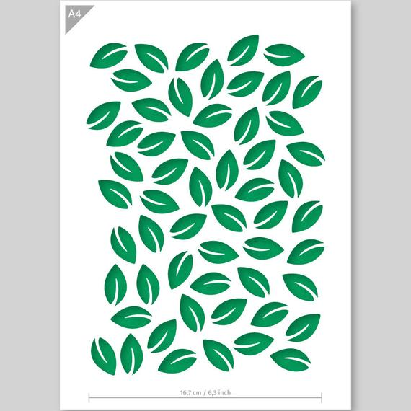
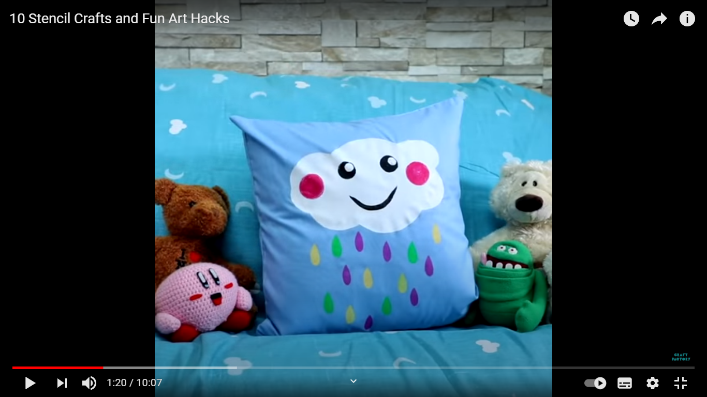

Slide 12
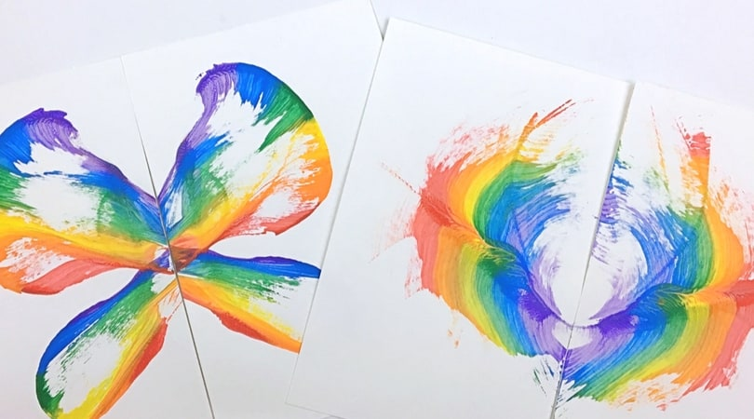
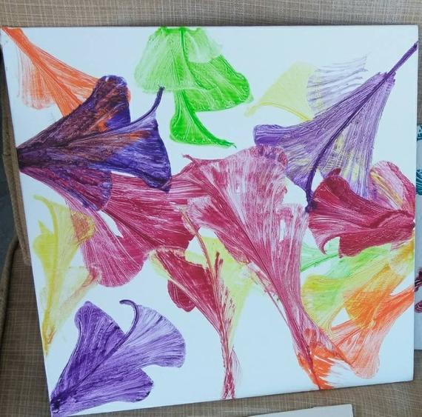
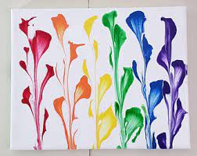
THREAD/STRING PAINTING दोऱ्याचे पेंटिंग
साहित्य – कागद, रंग, दोरा, वाटी
कृती – दोरा वेगवेगळ्या रंगामध्ये बुधवा व कोऱ्या कागदावर ठेवा. त्यावर कागदाची घडी घाला व हळूच ओढ. नंतर ते उघडा व वाळू द्या.

Slide 13
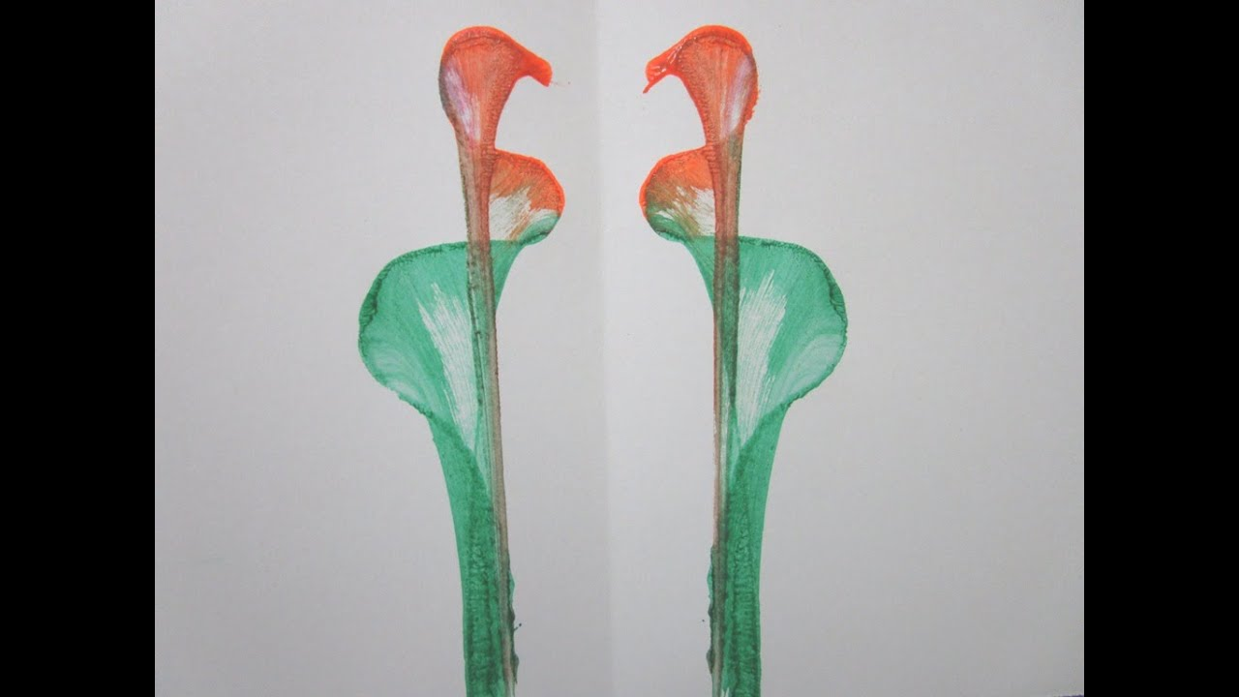
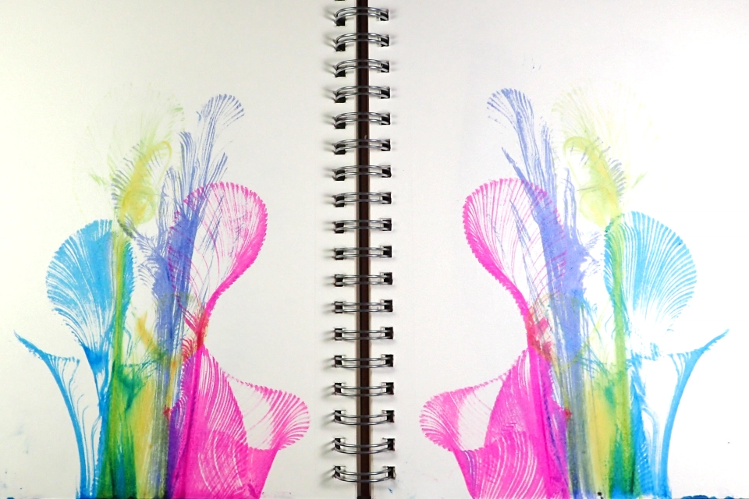

Slide 14
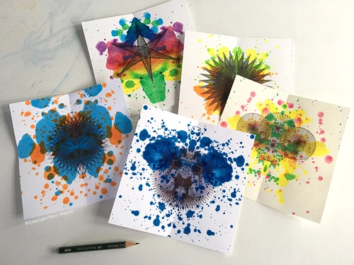
6. BLOT PAINTING ठिपक्याचे पेंटिंग
साहित्य – कागद, दात रंग, ब्रश
कृती – पेपरची निम्मी घडी करा. घडी केलेल्या भागात म्हणजे मध्यात रंगाचे थेंब टाका. आता परत घडी घाला व कागद दाबा व
हळूच पसरवा.
त्यामुळे छान आकार
प्राप्त होईल.

Slide 15
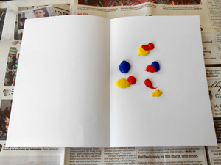
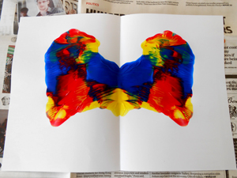
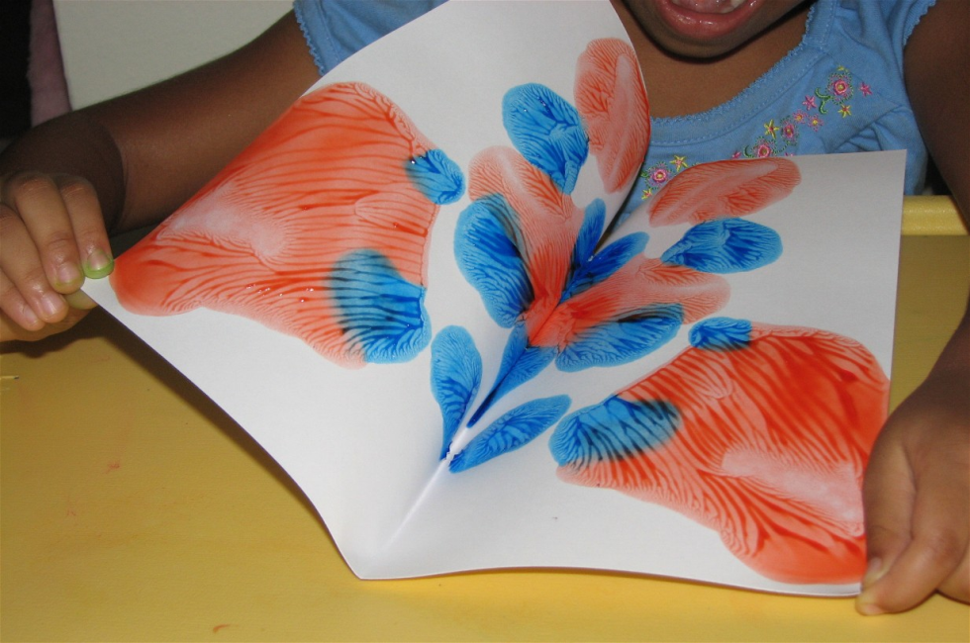
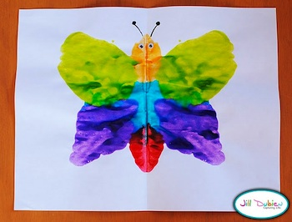

Slide 16
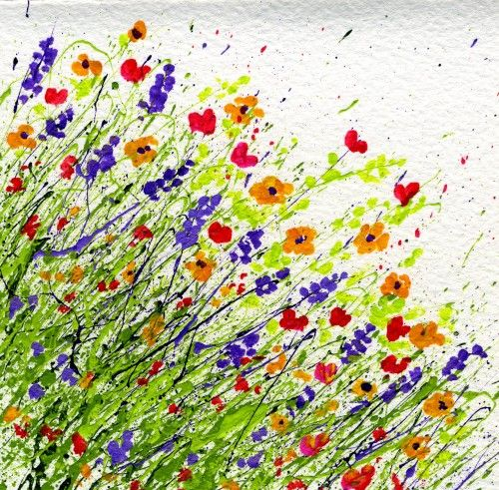
7. SPLATTER PAINTING स्प्लेटर पेंटिंग
साहित्य – कागद, रंग, वाटी
कृती – रंगात ब्रश बुडवा व कागदाच्या पृष्ठभागावर ब्रशने रंग उडवा. हे करीत असतांना मलांनी एप्रन वापरावा. कागदाखाली वर्तमान पत्रे ठेवावी. जेणेकरून आजूबाजूचा खराब होणार नाही.

Slide 17
